Slide 1
практикум по использованию интерактивных сервисов на уроках математики. Занятие № 4 (заключительное)
Спиридонова Светлана Николаевна,
МБОУ СОШ №86,
учитель математики
15 апреля 2019 г

Slide 2
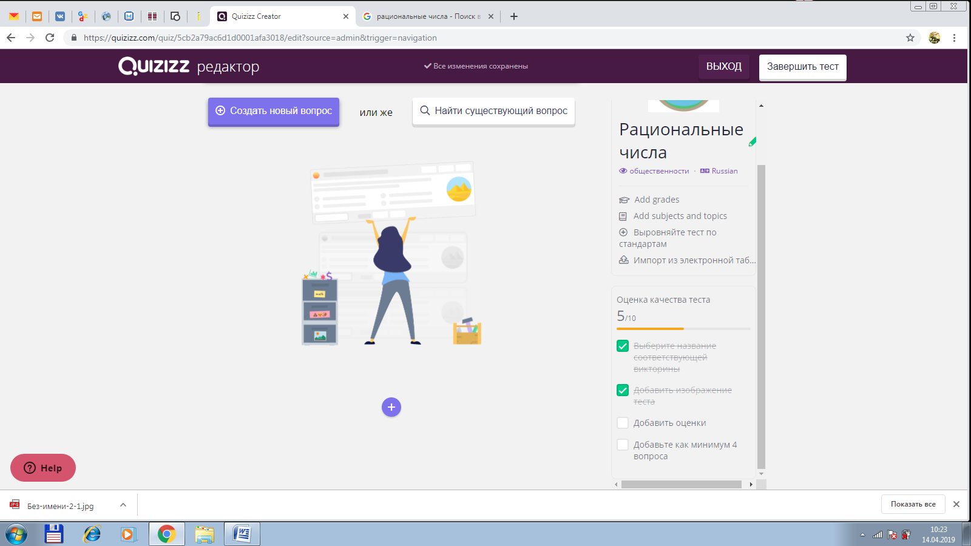
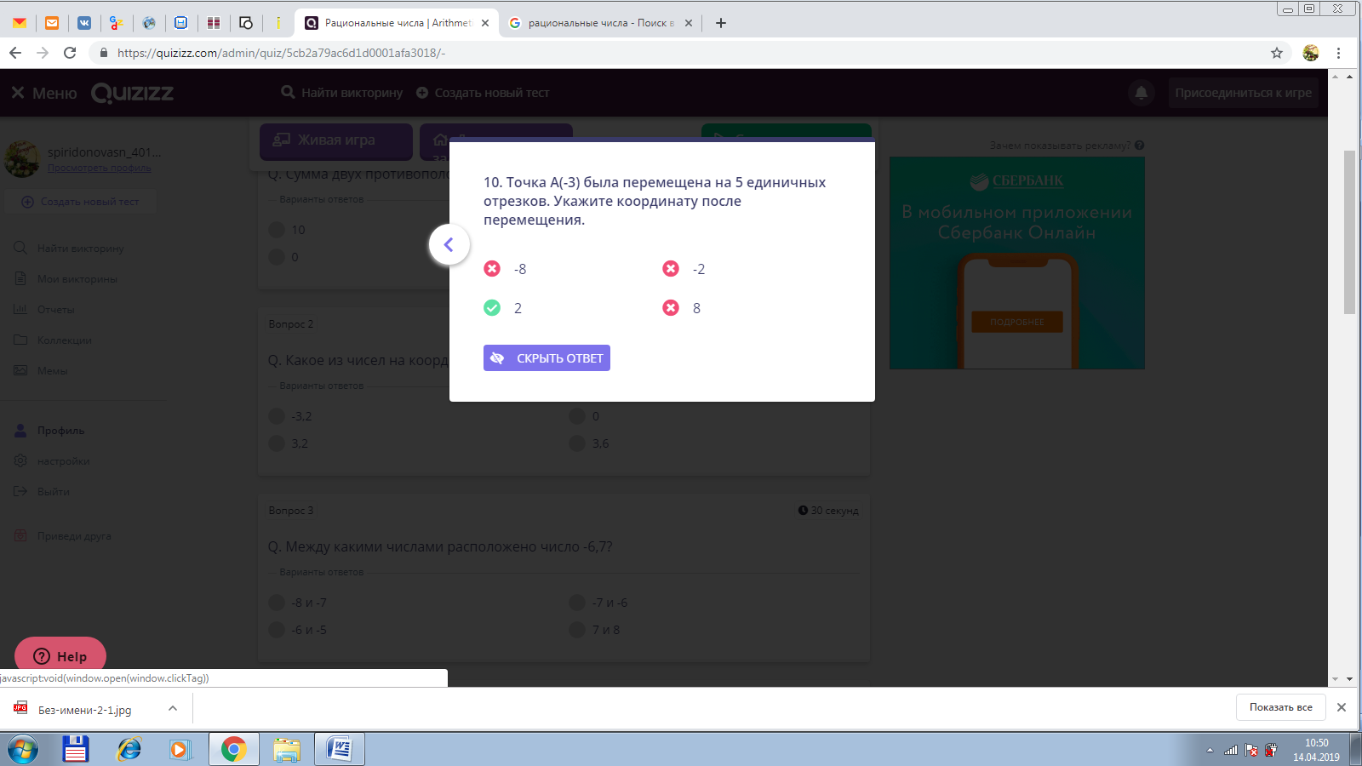
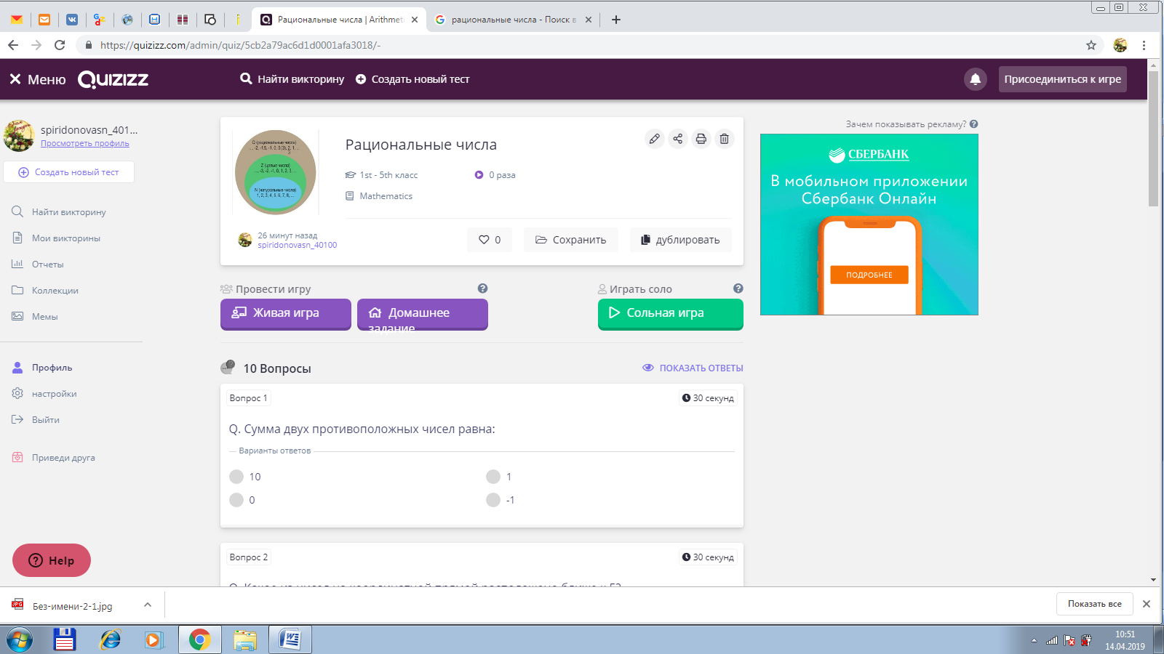
QUIZIZZ.COM Рациональные числа

Slide 4
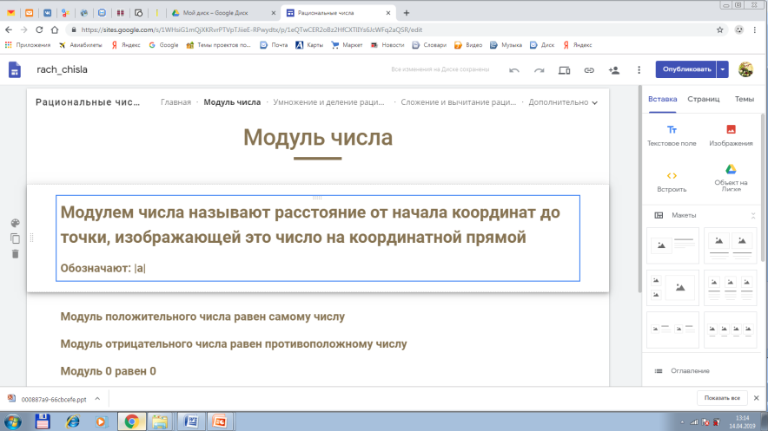
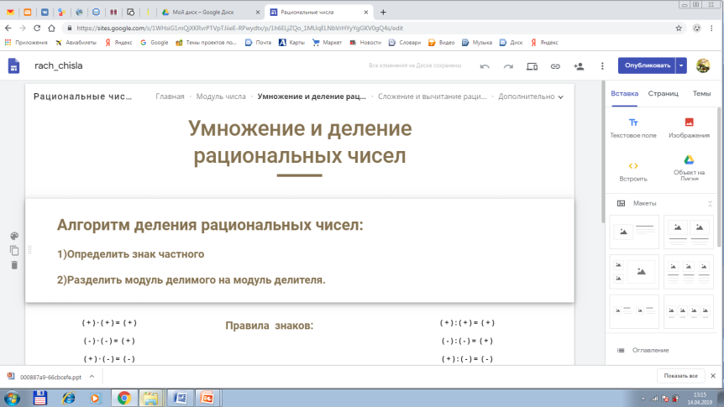
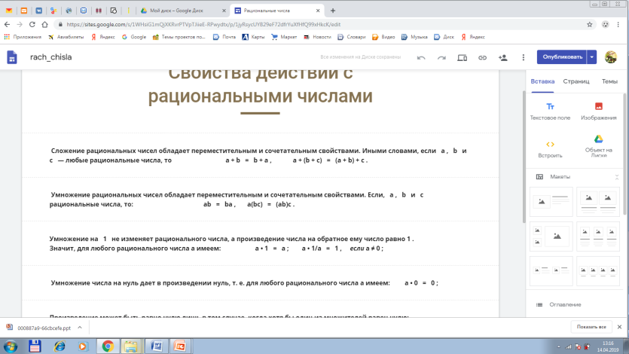
sites.google.com
https://sites.google.com/s/1WHsiG1mQjXKRvrPTVpTJiieE-RPwydtx/p/1jyRsycUYB29eF72dfrYuXfHfQ99xHkcK/edit

Slide 5
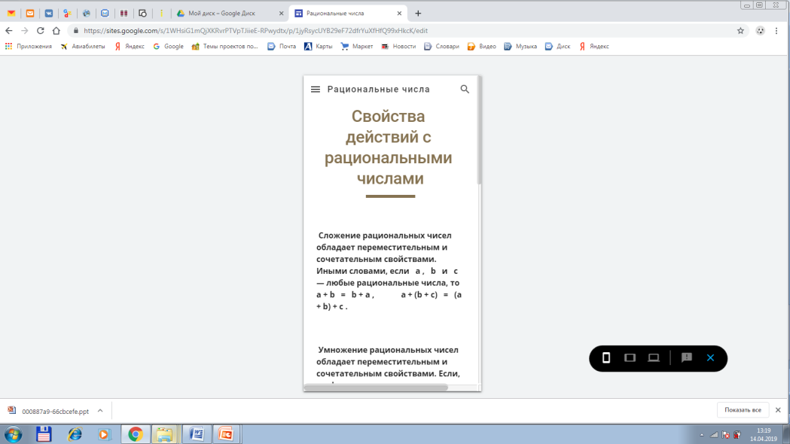
https://sites.google.com/view/rachchisla

